Slide 1


团结·协作·奋进·共赢
青卫
BUSINESS
WORK REPORT
技术部工作总结及近期计划
只有荒凉的沙漠，没有荒凉的人生
2025/03/14
技术部
汇报人：董士杰

Slide 2
目录
CONTENTS
01
03
02
04
工作概述
不足与改进
成果展示
近期计划

Slide 3
团结·协作·奋进·共赢
青卫
01
PART ONE
工作概述
回顾 复盘 总结

Slide 4
工作概述
运维研发
创新研发
1.中考体育、近视防控、晨午检等系统的维护和优化；
2.微信公众号一生一码功能的完善；
3.近视防控APP设备上传数据代码梳理与改造；
1.改造设备管理中心；
2.完善设备资质备档功能；
3.完成设备上传数据流量监控；
安全总结
其他事项
1.网络与数据安全培训；
2.代码与业务逻辑审查；
3.各业务底层依赖排查；
4.安全专区的日常巡检；
1.技术人员招聘面试；
2.与外部沟通技术对接工作；
3.托管服务器的比较与询价；

Slide 5
团结·协作·奋进·共赢
青卫
02
PART TWO
成果展示
付出 努力 回报 成功

Slide 6
成果展示
技术突破
经过长时间的第三方直连检测设备使用及技术突破，2024年2月近视防控系统上线二维码批量下载功能，在吴海龙的努力下，当月通过物联网直报模式接入首台目乐设备；截至目前已实现5款筛查验光仪的物联网直报接入。
野蛮生长
全面合规
业务突破
随着阳光公司的联系接洽，先后与致远慧图、立达信等近视防控集成大厂进行合作由吴海龙进行近视防控对外接口开发，建立一系列以入校筛查教室为代表的物联网中转上报模式。
《设备档案管理系统》进行在线报备功能优化完成后，第二轮近视检测APP接入设备报备的白名单功能正式开启，至此检测APP接入设备与物联网直连设备一道进入全面管控时代开启
经过为期一个月的讨论论证，第一轮近视检测APP接入设备报备工作搁置延期，《设备管理中心》优化为《设备档案管理系统》，最后仅开通APP后台绿色通道记录功能。
自然推进
再启程
长达4年的对接历程
历经4波人员的努力
外部由以蒲夏雷为代表的运营人员，艾合麦提代表技术人员实现串口蓝牙盒子、蓝牙无线、手机热点等，前后接入19类验光仪，7类视力表或视力灯箱。
设备接入开端
第二轮近视检测APP接入设备报备弹窗功能由牟雷开发上线，开启乌鲁木齐地区的报备警示弹窗；近视检测APP白名单功能发布但未开启。
乌鲁木齐市耳鼻喉专科医院及美尼康眼科医院领导前来数据中心进行沟通，确认技术先行，实现检测设备数据直传入近视检测APP。
2021年5月26日
2023年4月至2024年2月
2024年3月至12月22日
2025年3月12日
2021年至2022年
2024年3月31日
2024年12月23日

Slide 7
成果展示
检测机构备档设备详情
设备名称 | 设备总数 | 注册设备数量 | 上送流量
万灵视力筛查仪 | 33 | 7 | 12389
巨目验光仪 | 3 | 0 | 0
拓普康KR-800验光仪 | 4 | 0 | 0
拓普康RM-800/RM-8800验光仪 | 11 | 0 | 0
拓普康RM-880验光仪 | 2 | 0 | 0
拓普康RM8800/RM8900-白色采集器 | 3 | 1 | 3922
法里奥FR-8900/FKR-8900验光仪 | 18 | 3 | 2871
法里奥R710验光仪 | 2 | 0 | 0
爱唯视视力表 | 33 | 0 | 0
目享科技视力表 | 2 | 0 | 0
索维验光仪 | 5 | 0 | 0
美沃V100验光仪 | 11 | 0 | 0
其他 | 23 | 0 | 0
总计 | 150 | 11 | 19182
设备名称 | 设备数量 | 注册设备数量 | 上送流量数量
佳视盈VS540 | 3 | 2 | 970
新缘FA-100K验光仪 | 1 | 0 | 0
爱唯视视力表 | 2 | 0 | 0
美沃V100验光仪 | 12 | 3 | 3023
其他 | 1 | 0 | 0
总计 | 19 | 5 | 3993
学校备档设备情况

Slide 8
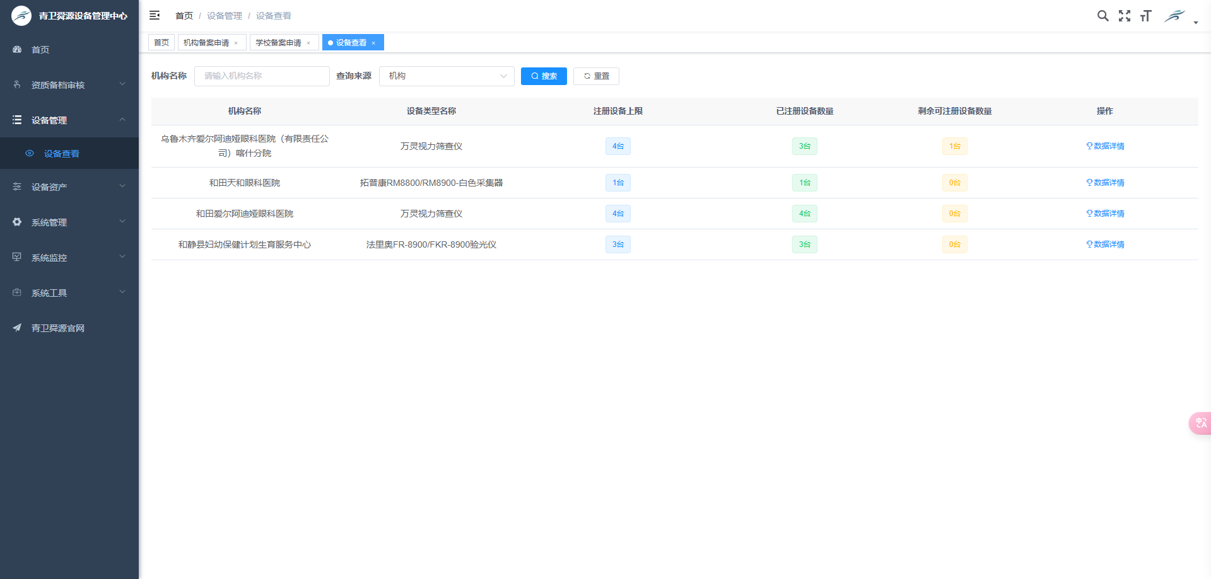
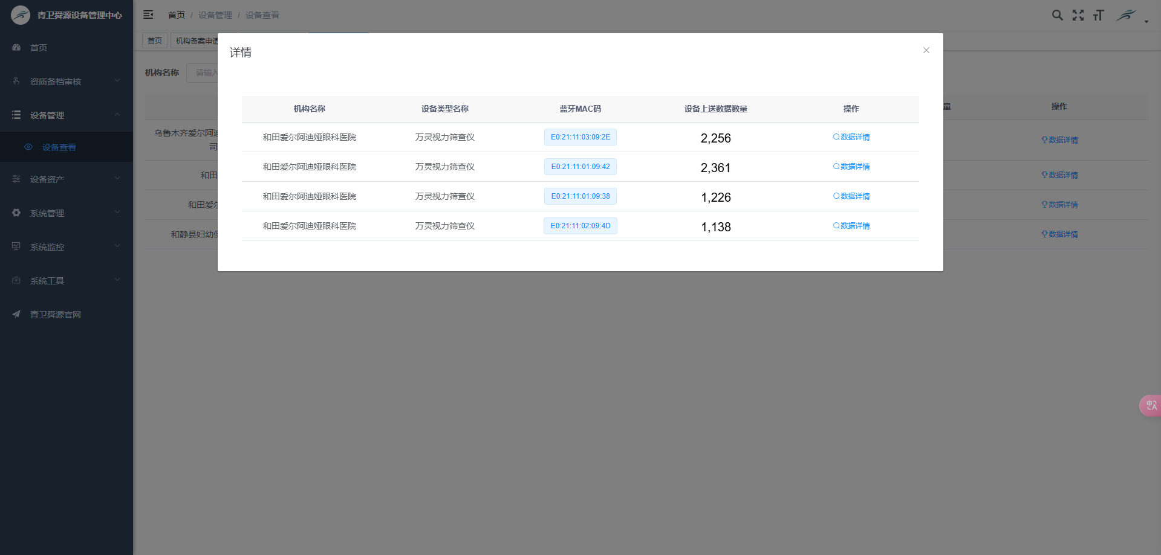
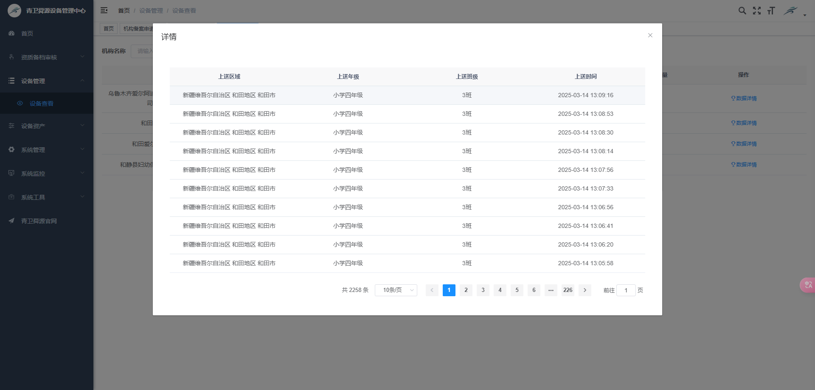
成果展示

Slide 9
团结·协作·奋进·共赢
青卫
03
PART THREE
不足与改进
反思 改进 成长

Slide 10
不足与改进
安全意识亟待提高
01
提高代码接口安全性和规范性，减少由于业务逻辑和底层依赖带来的漏洞。
业务理解需要加强
02
及时请教，针对部分功能拿捏不准的，及时汇报，及时解决。

Slide 11
团结·协作·奋进·共赢
青卫
04
PART FOUR
近期计划

Slide 12
近期计划
中考体育系统
人员招聘
完成系统所有系统的优化和功能升级，3月17日（周一）进入测试阶段。
持续面试技术人员，协助综合部筛选简历，争取招聘一名人员到岗。
体质测试系统
月度安全培训
讲解体质测试系统的业务逻辑与关键代码。
拟定近期网安与数安培训的大纲
设备管理中心
市场支持推进
完善设备管理中心的流量监控、整合设备管控等功能。
针对乌鲁木齐市的对体质测试系统定制化需求，配合完成开发工作。

Slide 13
团结·协作·奋进·共赢
青卫
BUSINESS
WORK REPORT
汇报结束 感谢聆听
让健康一目了然，让管理轻松自如
2025/03/14
技术部
汇报人：董士杰

